Slide 1

МРС Mobile Banking App
Мариян Апостолов
ФН 791322015

Slide 2
МРС Курсов проект (част II)
Този практически насочен проект цели да затвърди уменията за работа с графи и да се имплементира програма, чиято основа е обработката на графи и релевантните към тях структури данни.
При дадена матрица на корелациите, програмата трябва да генерира граф с тегло, ребрата с малки тегла да бъдат премахнати, покриващо дърво да бъде намерено, и накрая, резултатите да бъдат върнати в подходящ xml формат.

Slide 3
Описание на програмата
Програмата е написана на езика Python (Jupyter Notebook).
Criterion 1: Capture Client Requirements based on the SoW
Criterion 2: Backlog creation - in user stories & story pointing
Criterion 3: Identify external dependencies, key risks and issues
Criterion 4: Distribute the roles in the team, taking in mind there are separate build & test roles (Developer, QA, Scrum master, PO)
Criterion 5: Create an architecture diagram for the application, including class diagram and DB schema
Criterion 6: Wireframes with high level design of the interfaces
Criterion 7: Release plan creation, broken down in Sprints + formulating Sprint goals
Criterion 8: Milestone plan creation
Criterion 9: Tasks distribution
Criterion 10: Present a proposal for sprint reporting or end of project reporting (what metrics will be shown and what is the value added)
Criterion 11: Hold retrospective meeting, share results and identify process bottlenecks & improvement areas

Slide 4
Резултати
След изпълнението на програмата автоматично се генерират 4 файла в GEXF формат. Всеки един от тях може да бъде прочетен от софтуера за визуализация на графи – Gephi.
Представям Ви всеки един от тях

Slide 5
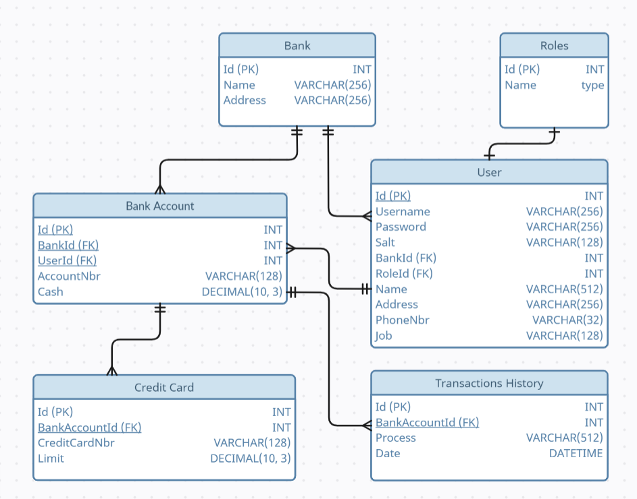
Criterion 5: Create an architecture diagram for the application, including class diagram and DB schema

Slide 6
Благодаря
Мариян Апостолов
ФН 791322015
mariyan.apostolov89@gmail.com
marapostolov@tu-sofia.bg
Линк към GitHub:
https://github.com/MApostolov-TU-Sofia/MRS-project

